Slide 1
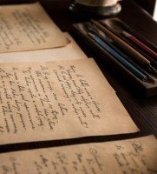
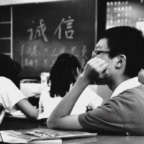
La historicidad de la docencia: del siglo XIX al XXI
Manuel Moreno Castañeda
hola@profesormanuelmoreno.com

Slide 2
Ver la docencia profesional en su dimensión histórica nos lleva a ubicarla en el proceso educativo extenso y permanente de la humanidad, que, históricamente se ha propuesto su legitimación mediante varias formas en distintos momentos y acorde a diversas culturas.
Rébsamen proponía tres pasos pedagógicos: pedagogía general; pedagogía histórica y pedagogía práctica.
Un conocimiento pedagógico integral requiere del conocimiento histórico

Slide 3
Relevancia de la comprensión de la historicidad
Sentirnos y pensar como personas históricas.
Entender la historia de lo educativo como proceso de una historia global.
Saber qué hacer ante …
Los diversas ritmos históricos de los procesos de los sistemas académicos.
El modo en que se manifiestan en el presente las inercias históricas tendenciales.
Las diversas historias que convergen en las prácticas educativas cotidianas.

Slide 4
Las fuentes para el conocimiento histórico
Documentos.
Objetos históricos.
Instituciones.
Testimonios de historias de vida.
Relatos pedagógicos.

Slide 5
Referentes conceptuales
Historicidad.
Educabilidad:
Como inherente a lo humano.
En su institucionalización.
Complejidad de la profesión docente por su:
Diversidad.
Multidimensionalidad e
Incertidumbre.

Slide 6
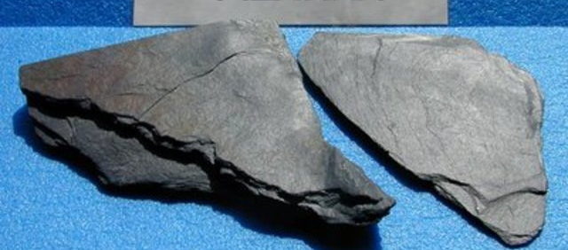
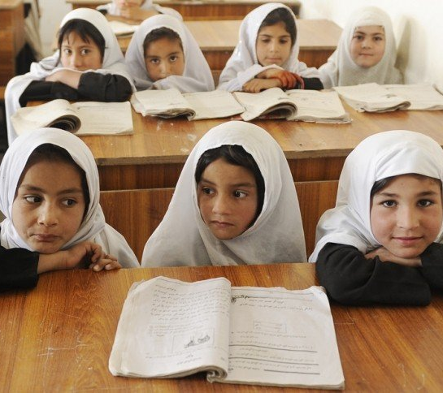
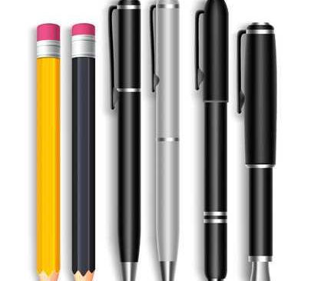
Historicidad que significa:
Genealogía.
Temporalidad.
Inercias históricas tendenciales.
Rupturas y continuidades.
Contextualidad.
Culturalidad.

Slide 7
Su temporalidad
Su carácter cultural
Las ideas que la orientan
Sus continuidades
Sus cambios
Que se viven en las prácticas pedagógicas cotidianas
La historicidad de la Docencia se manifiesta en

Slide 8
Un recorrido por la historia de la ByCENJ
Antecedentes coloniales.
Educación lancasteriana.
Congreso Pedagógico de 1889-1890.
1892. Fundación de la Escuela Normal de Profesores en Jalisco.
1914. Manuel M. Diéguez refunda la Escuela Normal.
1925. La Normal de Jalisco se integra a la UDG.
1934. La Normal de Jalisco se separa de la UDG
Plan de once años.
1984. La formación normal se reconoce como educación superior.
1992. Se declara Benemérita y Centenaria a la Escuela Normal de Jalisco.
El presente.

Slide 9
Durante estos 127 años de historia de la ByCENJ, transcurrieron varias historias de:
Ideas pedagógicas
Políticas educativas.
Propuestas curriculares.
Vidas de profesores.
Vidas de estudiantes.
Tecnologías educativas.
Edificios e instalaciones.

Slide 10
Cambios y continuidades de 1892 a 2019?
Contenidos curriculares.
Instrumentos escolares.
Edificios e instalaciones.
Mobiliario.
Organización de las instituciones formadoras de docentes.
Normatividad de la docencia.
Los modos de enseñar y aprender.
La relación entre estudiantes y docentes.
La docencia en las relaciones entre escuela y comunidad.

Slide 11
Recorrido histórico de los modelos docentes
La escuela lancasteriana y la revolución industrial.
El positivismo, la educación científica y las escuelas normales.
La escuela de la revolución y las normales rurales.
Las normales privadas y la Unidad Nacional.
Las normales superiores.
El desarrollo estabilizador y el Plan de Once Años.
Las nivelaciones. (IFCM, ENPEPSA, UPN)
El ascenso de status en 1984.
La actualidad.

Slide 12
Inercias históricas tendenciales en la formación de docentes
Dispersión y fragmentación.
Homogenización.
Profesionalización.
Centralización.
Control administrativo.
Gremialización.
La docencia como profesión de estado.
Endogamia
Así como tendencias alternativas hacia la diversidad, la autonomía y hacer de la docencia una profesión libre y más allá de las escuelas.
Sin la pretensión de calificativos a priori, sólo diría que se aprecian tendencias de mantenimiento y de cambio.

Slide 13
Historias que se encuentran
Políticas educativas.
Vidas personales.
Formación docente.
Historias de los colegas de trabajo.
Ideas y modelos docentes.
Historia escolar.

Slide 14
Historicidad y educabilidad van juntos, en cada persona, grupo social e inherente a la humanidad.
Por eso conviene ...
Ligar la historia personal a las historias cercanas como son las familiares e institucionales.
Como son ...
Las relaciones entre la historia de las IFD la de quienes estudian en ellas.

Slide 15
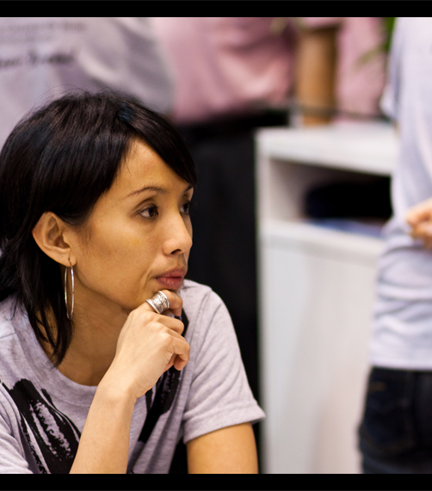
¿Quiénes han incidido en mi historia docente? ¿En la historia docente de quiénes he incidido yo?

Slide 16
De acDe acuerdo a texto de Alfonso Capitán Díaz

Slide 17
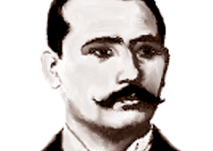
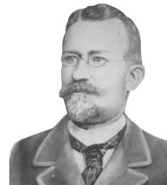
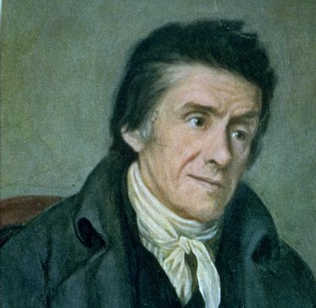
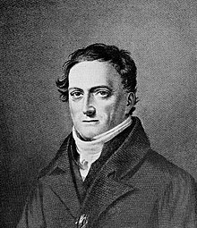
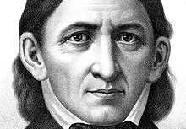
Ideas pedagógicas del Siglo XIX

Slide 18
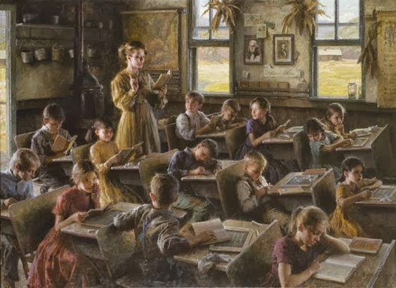
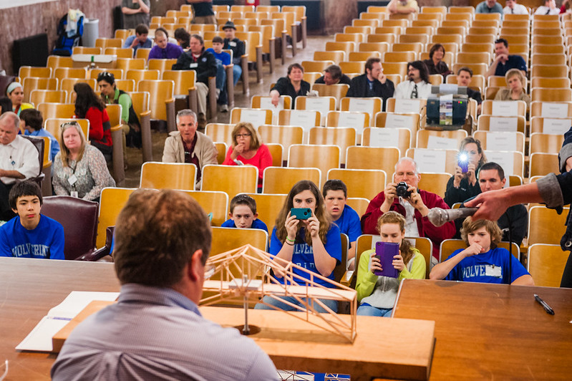
¿Qué semejanzas y diferencias observaríamos entre las cualidades, habilidades, conocimientos y prácticas de un docente de 1892 y uno del 2019?

Slide 19
Reflexiones para invitar al diálogo
La historicidad es una cualidad inherente a lo educativo.
Tener presente que históricamente los modos educativos del pasado se traslapan con nuevos modos y pueden reflejarse en el presente.
La historia puede ser tanto un lastre como una plataforma de lanzamiento hacia el futuro.
Las personas e instituciones suelen conservar el sello de su origen.
No tenemos porque ser prisioneros de nuestro origen.
Los procesos al interior y en el entorno de lo educativo tienen diferentes lógicas y dinámicas históricas.
Dadas las diferencias señaladas, más que buscar su homogenización, deben procurarse estrategias académicas que consideren una sincronicidad acorde con esas diversidades.

Slide 20
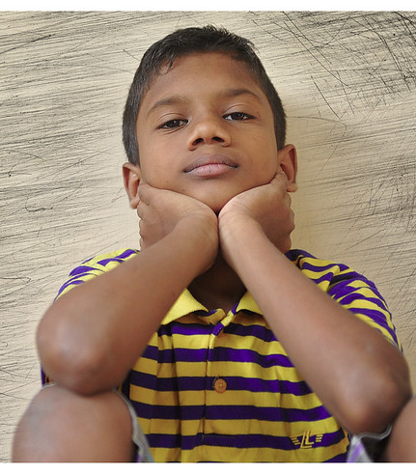
¿En qué nos parecemos y diferenciamos de los docentes del siglo XIX? ¿Qué hemos hecho en educación desde el siglo XIX para llegar a ser lo que somos? ¿Qué deberíamos hacer ahora para llegar a ser lo que queremos? ¿Sabemos que queremos y lo que debiéramos hacer? ¿Qué dirán en el futuro sobre la historia educativa que estamos viviendo hoy?

Slide 21
Libertad y autonomía imprescindibles para incidir en nuestra historia y la de nuestro contexto, de otro modo sólo queda la conformidad de seguir las inercias tendenciales.
Muchas gracias por su atención y disposición al diálogo.
Manuel Moreno Castañeda
hola@profesormanuelmoreno.com

